Slide 1
Πληροφοριακά Συστήματα και Διαδίκτυο
Βελτιστοποίηση για τις μηχανές αναζήτησης

Slide 2
Βελτιστοποίηση Ιστοσελίδων για τις Μηχανές Αναζήτησης ή SEO
Search Engine Optimization είναι οι διαδικασίες βελτιστοποίησης στη δομή, στο περιεχόμενο και στα τεχνικά χαρακτηριστικά ενός ιστότοπου, ώστε να είναι φιλικός προς τους χρήστες και τις μηχανές αναζήτησης του διαδικτύου

Slide 3
Στόχος
Η κατάταξη ενός ιστότοπου στις υψηλότερες θέσεις των μηχανών αναζήτησης του διαδικτύου, ώστε να αυξηθεί ποιοτικά και ποσοτικά ο αριθμός επισκεπτών του

Slide 4
On Site SEO
εννοούμε τις διαδικασίες βελτιστοποίησης στη δομή, στο περιεχόμενο και στα τεχνικά χαρακτηριστικά ενός ιστότοπου, ώστε να είναι φιλικός προς τους χρήστες και τις μηχανές αναζήτησης της Google

Slide 5
Off Site SEO
ενέργειες οικοδόμησης εξωτερικών συνδέσμων (back links) προς έναν ιστότοπο, με σκοπό την κατάταξή του σε υψηλότερες θέσεις στα οργανικά (φυσικά-μη διαφημιστικά) αποτελέσματα στις μηχανές αναζήτησης της Google

Slide 6
Λεπτομέρειες και τεχνικές 1
Δημιουργία ή βελτίωση του περιεχομένου ώστε να είναι φιλικό και ενδιαφέρον στον επισκέπτη αλλά και προσπελάσιμο από τις μηχανές αναζήτησης όπως το Google
Λέξεις κλειδιά στον τίτλο και στα υπόλοιπα χαρακτηριστικά μιας σελίδας και των στοιχείων της (ALT, rel, title, κλπ)
Λέξεις κλειδιά σε συνδέσμους από άλλες ιστοσελίδες προς μια συγκεκριμένη ιστοσελίδα

Slide 7
Λεπτομέρειες και τεχνικές 2
Λέξεις κλειδιά που εμφανίζονται μέσα στο κείμενο της ιστοσελίδας
Δημοτικότητα μιας ιστοσελίδας όπως μετράται από τους αλγόριθμους κατάταξης (π.χ. PageRank της Google)
συνάφεια (relevancy) μεταξύ του τίτλου, της περιγραφής, των λέξεων κλειδιών και του περιεχομένου της κάθε σελίδας.

Slide 8
Λεπτομέρειες και τεχνικές 3
Αν στον ιστοτόπο περιλαμβάνονται περισσότερες από μια σελίδες, οι λέξεις-κλειδιά πρέπει να εμφανίζονται οσο το δυνατό περισσότερες φορές στον κορμό του κυρίως κειμένου της σελίδας (body text)
("keyword spam"):τη συχνότητα των ίδιων λέξεων >7%.
λέξεις-κλειδιά για τις εικόνες
META tags, Meta-description
Ο χρόνος φόρτωσης της σελίδας

Slide 9
Πιθανότητα εγκατάλειψης μιας σελίδας
Η πιθανότητα εγκατάλειψης αυξάνεται κατά 32% όταν ο χρόνος φόρτωσης της σελίδας κυμαίνεται από 1 έως 3 δευτερόλεπτα.
Το ποσοστό εγκατάλειψης ανεβαίνει στο 90% όταν ο χρόνος φόρτωσης κυμαίνεται στα 5 δευτερόλεπτα,
Για τη φόρτωση με περισσότερα από 10 δευτερόλεπτα το ποσοστό εγκατάλειψης αυξάνεται στο 123%.

Slide 10
Page Speed score
κλίμακα μεταξύ 0 - 100 μονάδων
Ενας ιστότοπος έχει καλές επιδόσεις αν έχει βαθμολογία από 85/100 και πάνω
PageSpeed Insights
  https://developers.google.com/speed/pagespeed/insights/

Slide 11
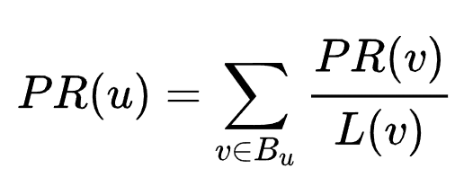
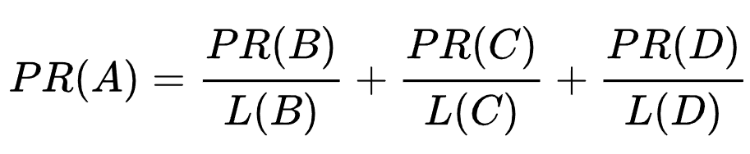
Google Pagerank

